Slide 1

Maskinlæring
En workshop med Eik Lab av Jorid Holmen

Slide 2
Hva skal vi gjøre i dag
Hva er maskinlæring
Viktigheten rundt data og databehandling
Forskjellige maskinlæringsalgoritmer
Hyperparametere
Hvordan fungerer en maskinlæringsmodell – Adaline
Dagens konkurranse

Slide 3
Hva er maskinlæring?
«Maskinlæring er en gren av kunstig intelligens (AI) som fokuserer på utviklingen av algoritmer og teknikker som gjør datamaskiner i stand til å lære fra og utføre oppgaver uten å være eksplisitt programmert for det. I stedet for å følge strenge instruksjoner, kan maskinlæringsalgoritmer analysere store mengder data, identifisere mønstre og trekke konklusjoner basert på disse mønstrene.» -ChatGPT

Slide 4
Hva er maskinlæring?
Er AI og maskinlæring det samme?
All maskinlæring er en del av AI, men ikke all AI er maskinlæring
Hva bruker vi det til
Flere former for maskinlæring
Supervised learning
Unsupervised learning
Reinforced learning

Slide 5
Maskinlæringsmodell
Databehandling
Velge maskinlæringsalgoritme
Velge hyperparametere
Trene maskinlæringsmodellen ved å slå sammen data, algoritme og hyperparametere
Bruke resultatet til å klassifisere ukjent data

Slide 6
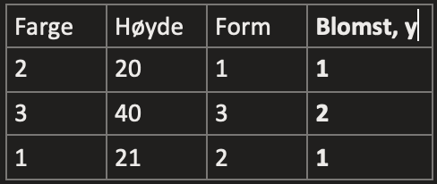
Data – preprosessering
Dårlig data = dårlig modell
Datasett kan inneholde
Feil
Manglende verdier
Outliers
Inkonsistente verdier
Irrelevante verdier
Splitte variabler for mer informasjon
Dimensjonsreduksjon
Normalisering og skalering
God data = effektiv, generalisert og nøyaktig modell

Slide 7
Maskinlæringsalgoritmer
Perceptron
Adaline
Logistic regression
Support vector machine (SVM)
K-nearest neighbour
Decision trees
Random forest
Forskjellige typer regresjon

Slide 8
Hyperparametere
Learning rate
Antall epochs
Regulariseringsparameter
Kerneltype i SVM
Antall naboer i K-nearest neighbours
Antall trær og maksimum dybde på trær i decision trees og random forest
...

Slide 9
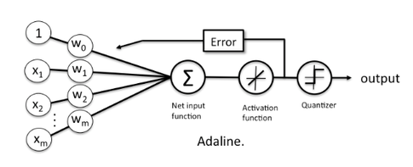
Adaline – Adaptive Linear Neuron

Slide 10
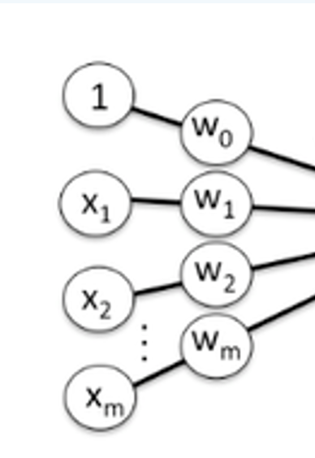
Adaline - Data og vekter
y = 1 = rose
y = 2 = tulipan
w er en tilfeldig valgt vektor med vekter

Slide 11
Adaline – Adaptive Linear Neuron

Slide 12

Adaline – Adaptive Linear Neuron

Slide 13
Adaline – Adaptive Linear Neuron

Slide 14
Adaline – Adaptive Linear Neuron

Slide 15

Dagens oppgave
Spaceship Titanic – Eik Lab
https://github.com/Eik-Lab/ML-workshop-2024

Slide 16
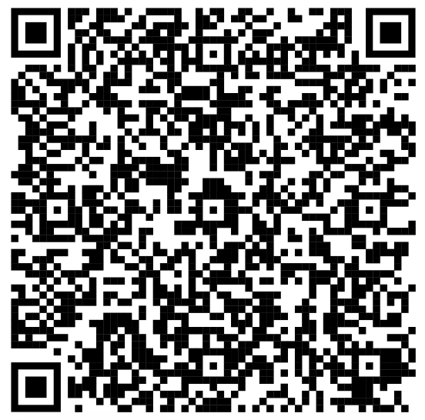
Tilbakemelding

